Slide 1

NBA DATA WAREHOUSE
BASES DE DATOS AVANZADAS
Mario Pérez Sánchez-Montañez
David Camuñas Sánchez
Francescco Zingariello

Slide 2

ÍNDICE
Fuente de datos
Obtención de estadísticas
Realización de consultas
Modelo de regresión lineal

Slide 3

FUENTE DE DATOS
Los datos utilizados para la creación del almacén de datos se han obtenido de www.basketball-reference.com
Fuente: https://www.basketball-reference.com

Slide 4



CREACIÓN DEL ALMACÉN DE DATOS
Fuente: https://www.python.org
Obtención de los datos aplicando técnicas de web scraping con Python
Creación de dataframes con pandas
Creación de la base de datos
Fuente: https://pandas.pydata.org
Fuente: https://es.wikipedia.org/wiki/SQLite#

Slide 5
ESQUEMA BASE DE DATOS

Slide 6


OBTENCIÓN DE ESTADÍSTICAS
Mediante la utilización de consultas.
Librería SQLite.
Creación de Dataset.
Librería Pandas.
Creación de gráficos.
Librería Matplotlib.
Fuente: https://matplotlib.org
Fuente: https://es.wikipedia.org/wiki/SQLite#
Fuente: https://pandas.pydata.org

Slide 7
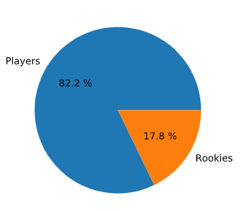
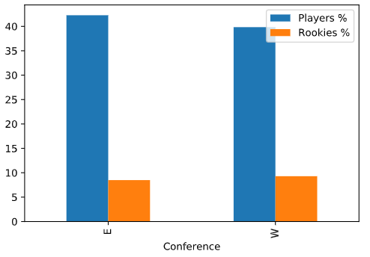
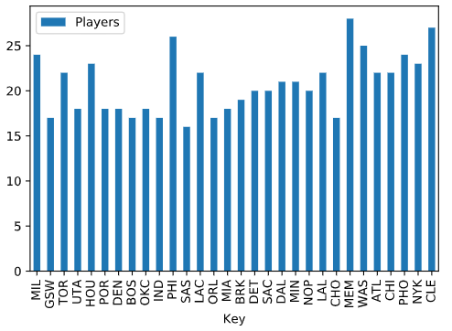
ALGUNOS EJEMPLOS
Porcentaje de jugadores Rookies.
Toda temporada (izquierda) y por conferencias (derecha).
Nº jugadores de cada equipo.
Fuente: Study.ipynb

Slide 8
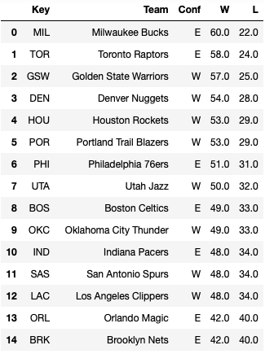
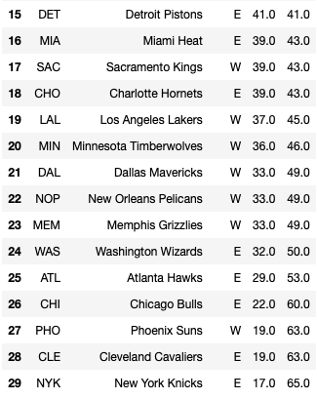
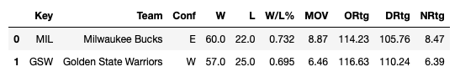
ALGUNOS EJEMPLOS
Clasificación final de la temporada.
Mediante índice W/L (sin Playoffs).
Mejor equipo de cada conferencia
Cantidad de victorias, derrotas, margen de victorias…
Fuente: Study.ipynb

Slide 9
MODELO DE REGRESIÓN LINEAL
Relación tiros a canasta y puntos
El objetivo del modelo de regresión lineal es estudiar la relación que existe entre los intentos de tiro y los puntos anotados por jugador
PTS = a + b * TA
PTS = -5,209429 + 1,000137 * TA
Fuente: https://www.statsmodels.org/stable/index.html

Slide 10
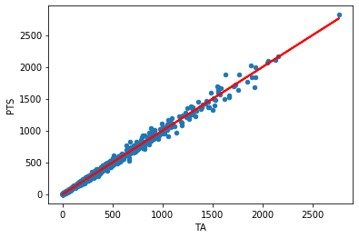
PREDICCIÓN
JUGADOR | PUNTOS REALES | PREDICCIÓN
Álex Abrines | 165 | 164.813847
Quincy Acy | 17 | 22.794404
Jaylen Adams | 108 | 113.806864
Steven Adams | 1108 | 1095.941316

Slide 11

PREGUNTAS

